Slide 1
Temperatura aerului și precipitațiile: factori cruciali ai climei
Temperatura aerului și precipitațiile sunt doi factori esențiali care definesc clima unei anumite regiuni. Aceste elemente influențează direct viața plantelor, animalelor și a oamenilor, determinând diversitatea ecosistemelor și influențând activitățile umane. Înțelegerea complexelor interrelații dintre temperatură, precipitații și factorii care le influențează este esențială pentru a înțelege climatul global și pentru a aborda provocările legate de schimbările climatice.
PV

Slide 2
Temperatura aerului: definiție și factori de influență
Temperatura aerului reprezintă gradul de încălzire al aerului, măsurat în grade Celsius sau Fahrenheit. Această temperatură este influențată de o serie de factori, inclusiv: radiația solară, care furnizează cea mai mare parte a energiei termice; latitudinea, cu zonele ecuatoriale primind mai multă radiație solară decât cele polare; altitudinea, cu temperaturile scăzând cu altitudinea; prezența apei, care are o capacitate termică mai mare decât uscatul, moderând temperaturile; curenții oceanici, care transportă căldură de la tropice spre poli; vegetația, care influențează absorbția și reflectarea radiației solare; și activitatea umană, care poate contribui la modificarea temperaturii aerului.
1
Radiația solară
Soarele este principala sursă de căldură pentru planeta noastră, influențând direct temperatura aerului. Zonele ecuatoriale primesc mai multă radiație solară decât zonele polare.
2
Latitudinea
Latitudinea, distanța unghiulară față de ecuator, influențează intensitatea radiației solare primite. Zonele ecuatoriale primesc mai multă radiație solară decât cele polare.
3
Altitudinea
Cu cât altitudinea este mai mare, cu atât temperatura aerului este mai scăzută. Aerul din straturile superioare ale atmosferei este mai rarefiat și are o capacitate mai mică de a reține căldura.
4
Prezența apei
Apa are o capacitate termică mai mare decât uscatul, ceea ce înseamnă că absoarbe mai multă căldură și se încălzește mai lent. Oceanele și mările influențează temperaturile zonelor de coastă, moderându-le.

Slide 3
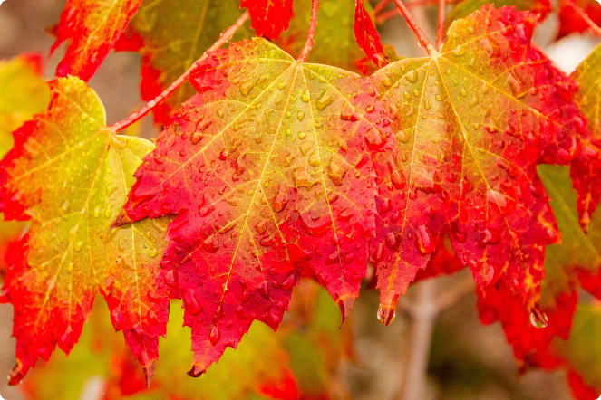
Variația sezonieră a temperaturii aerului
Temperatura aerului variază în mod semnificativ pe parcursul anului, cu diferențe semnificative între anotimpuri. Vara, în emisfera nordică, soarele se află mai sus pe cer și razele sale cad mai perpendicular pe suprafața Pământului, aducând temperaturi mai ridicate. Iarna, soarele se află mai jos pe cer, iar razele sale cad mai oblic, aducând temperaturi mai scăzute. Aceste variații sezoniere se datorează înclinării axei Pământului, care determină lungimi variabile ale zilelor și nopților în diferite anotimpuri.
1
Primăvara
Temperatura aerului începe să crească treptat, zilele devin mai lungi, iar natura se trezește la viață.
2
Vara
Temperaturile ating maximul anului, zilele sunt mai lungi, iar nopțile mai scurte.
3
Toamna
Temperatura aerului începe să scadă, zilele devin mai scurte, iar frunzele copacilor se îngălbenesc și cad.
4
Iarna
Temperaturile ating minimul anului, zilele sunt mai scurte, iar nopțile mai lungi.

Slide 4
Temperaturi extreme: cauze și efecte
Temperaturile extreme, fie că sunt foarte ridicate sau foarte scăzute, pot avea un impact semnificativ asupra mediului și a vieții umane. Cauzele temperaturilor extreme sunt multiple: schimbările climatice, care duc la creșterea temperaturilor medii globale; fenomene meteorologice extreme, cum ar fi valurile de căldură sau valurile de frig; și factorii locali, cum ar fi prezența suprafețelor urbanizate, care absorb mai multă căldură decât zonele rurale.
Efecte negative
Efecte pozitive
Temperaturile extreme pot duce la stres termic, insolație, deshidratare, incendii de vegetație, secetă, reducerea randamentelor agricole, migrații umane, degradarea ecosistemelor și răspândirea bolilor.
Temperaturile extreme pot avea și efecte pozitive, cum ar fi stimularea turismului în zonele cu climat temperat, favorizarea unor specii de plante și animale adaptate la condiții extreme, și intensificarea unor activități economice specifice.

Slide 5
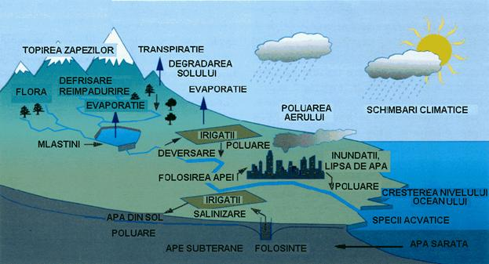
Precipitații: tipuri și formarea lor
Precipitațiile reprezintă apa care cade pe Pământ sub formă lichidă (ploaie) sau solidă (zăpadă, grindină). Formarea precipitațiilor se bazează pe un proces complex care implică evaporarea apei, condensarea vaporilor de apă și formarea norilor. Apa se evaporă de pe suprafața Pământului, se ridică în atmosferă și se răcește, vaporii de apă se condensează și formează nori. Când picăturile de apă din nori devin prea grele, cad sub formă de ploaie. Dacă temperatura este sub 0 grade Celsius, picăturile de apă se transformă în cristale de gheață, formând zăpadă sau grindină.
Ploaie
Cea mai frecventă formă de precipitații, formată din picături de apă care cad pe Pământ.
Zăpadă
Precipitații sub formă de cristale de gheață, formate la temperaturi sub 0 grade Celsius.
Grindină
Precipitații sub formă de bucăți de gheață, formate în nori de furtună, cu diametre variabile.
Burniță
Precipitații fine, sub formă de picături de apă mici, care cad ușor și constant.

Slide 6
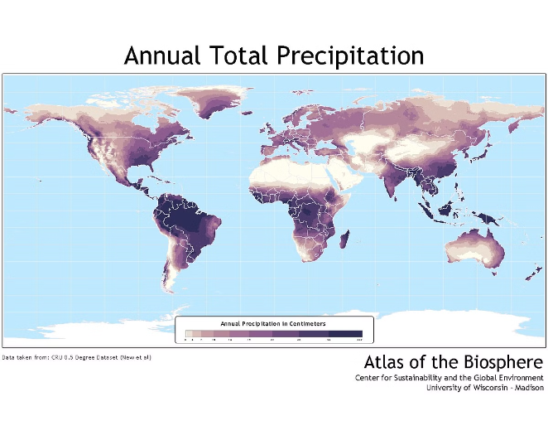
Distribuția geografică a precipitațiilor
Distribuția geografică a precipitațiilor este influențată de o serie de factori, inclusiv: latitudinea, cu zonele ecuatoriale primind mai multe precipitații decât cele polare; relieful, cu zonele montane primind mai multe precipitații decât zonele joase; curenții oceanici, care transportă umiditate în anumite zone; vegetația, care influențează evaporarea și condensarea vaporilor de apă; și activitatea umană, care poate afecta distribuția precipitațiilor prin modificarea vegetației, emisiile de gaze cu efect de seră și alte activități antropice.
Zona
Precipitații
Ecuatorial
Abundente
Tropical
Sezonale
Temperat
Moderate
Polar
Scăzute

Slide 7
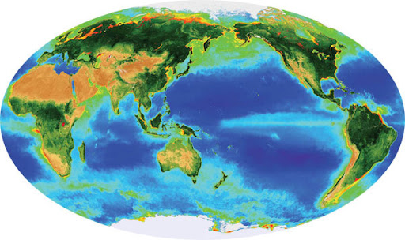
Influența reliefului asupra precipitațiilor
Relieful joacă un rol important în distribuția precipitațiilor. Munții acționează ca bariere naturale pentru curenții de aer umed, determinând condensarea vaporilor de apă și formarea precipitațiilor pe versanții expuși vântului. Versanții protejați de vânt primesc mai puține precipitații, formând zone semi-aride sau aride. Această diferență de precipitații între versanți se numește efectul foehn.
Aer umed
Aerul umed se deplasează spre munți.
Condensare
Aerul se răcește și vaporii de apă se condensează, formând nori și precipitații.
Efectul foehn
Aerul uscat și cald coboară pe versantul protejat de vânt.
Precipitații reduse
Versantul protejat de vânt primește mai puține precipitații.

Slide 8
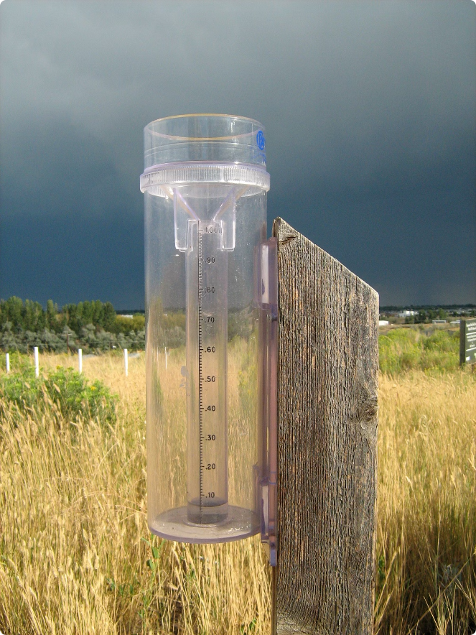
Tendințe și schimbări în regimul precipitațiilor
Regimul precipitațiilor este supus unor schimbări semnificative pe termen lung, influențate de factori naturali și antropici. Schimbările climatice, care determină creșterea temperaturilor globale, duc la intensificarea evaporării și la modificarea tiparelor de precipitații. De asemenea, defrișările, urbanizarea, emisiile de gaze cu efect de seră și alte activități antropice pot influența regimul precipitațiilor, determinând o creștere a intensității precipitațiilor și a frecvenței evenimentelor extreme, cum ar fi ploile torențiale, furtunile și inundațiile.
Creșterea intensității precipitațiilor
Evenimentele extreme, cum ar fi ploile torențiale, devin mai frecvente și mai intense.
Secetă
Zonele aride și semi-aride devin mai uscate, ducând la secetă.
Inundații
Creșterea intensității precipitațiilor poate duce la inundații mai frecvente și mai severe.
Furtuni
Furtunile cu precipitații intense devin mai frecvente, cu impact semnificativ asupra infrastructurii și a vieții umane.

Slide 9
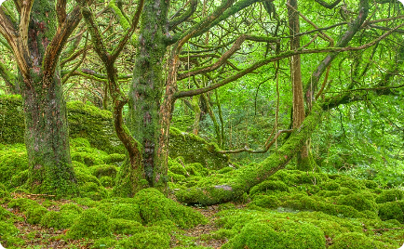
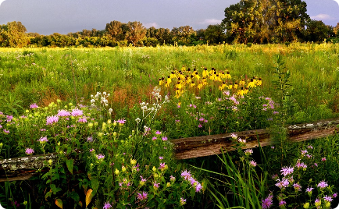
Impactul temperaturii și precipitațiilor asupra mediului
Temperatura și precipitațiile joacă un rol crucial în definirea ecosistemelor și a biodiversității. Temperaturile influențează creșterea plantelor, distribuția animalelor și ciclurile naturale. Precipitațiile determină disponibilitatea apei, influențând dezvoltarea vegetației, biodiversitatea și fluxul nutrienților în ecosisteme. Schimbările climatice și variațiile în regimul temperaturii și precipitațiilor pot duce la stresul termic, secetă, inundații, degradarea ecosistemelor și pierderea biodiversității.
Păduri
Pajiști
Deșerturi
Pădurile au nevoie de precipitații abundente pentru a prospera, influențând diversitatea speciilor și rolul lor în absorbția carbonului.
Pajiștile se adaptează la precipitații mai scăzute, cu o diversitate de specii de plante și animale adaptate la condiții semi-aride.
Deșerturile se caracterizează prin precipitații foarte scăzute, cu vegetație adaptată la condiții extreme de ariditate.

Slide 10
Concluzii și implicații practice
Temperatura aerului și precipitațiile sunt factori esențiali ai climei, care influențează direct viața pe Pământ. Înțelegerea complexelor interrelații dintre temperatură, precipitații și factorii care le influențează este esențială pentru a înțelege climatul global și pentru a aborda provocările legate de schimbările climatice. Este esențial să ne adaptăm la schimbările în regimul temperaturii și precipitațiilor, prin implementarea unor strategii de adaptare și de atenuare a efectelor schimbărilor climatice. Aceste strategii pot include: conservarea resurselor de apă, promovarea agriculturii sustenabile, reducerea emisiilor de gaze cu efect de seră, protejarea ecosistemelor și promovarea unui stil de viață mai responsabil din punct de vedere ecologic.

